Slide 1
Сайт
«Интерактивное комбинирование биологических компонентов»
Эдунет
Персонализация развития потенциала человека
нано-, био-, информационные, когнитивные технологии

Slide 2
Длительный процесс создания того или иного продукта с заданными свойствами
Сайт «Интерактивное комбинирование биологических компонентов»:
- решение проблемы поиска комбинации веществ и их точной концентрации, необходимых для создания того или иного продукта с заданными свойствами в обучающих и коммерческих целях
Увеличение вероятности получения результата (продукта с заданными свойствами) в ходе экспериментов за счет базы данных сайта

Slide 3
Целевая аудитория | Ценностное предложение
В2С:
- физические лица, которые имеют отношение к отраслям биотехнологии и агроинженерии
В2С:
- возможность получения навыков проведения экспериментов для снижения вероятности получения отрицательного результата
В2В:
- предприятия-производители лекарственных препаратов для сельскохозяйственных нужд
В2В:
- получение более быстро лекарственного препарата с необходимыми заданными свойствами, а также экономия в затрачиваемых ресурсах (финансы, время, персонал и пр.)

Slide 4
Ключевые конкуренты
КОНКУРЕНТ | ПРОДУКТ | ХАРАКТЕРИСТИКИ ПРОДУКТА | НАШИ КОНКУРЕТНЫЕ ПРЕИМУЩЕСТВА
Лаборатория ветеринарно-санитарной экспертизы № 1 г. Оренбурга | Создание и контроль продукции. Наличие современного оборудования | Создание готовой рецептуры ходе экспериментов с помощью специализированного оборудования | Наличие сайта. Экономия времени за счет интерактивности нашего сайта
Program Lab | Виртуальный учебный комплекс «Биотехнология - вводные эксперименты» | Данный виртуальный комплекс предназначен для изучения базовых вводных экспериментов для биолаборатории и позволяет с помощью виртуального представления лаборатории и оборудования произвести ряд вводных экспериментов | Простота работы с сайтом в том числе при выборе компонентов для будущего продукта без специального оборудования
Microbius | Сайт с обширной базой данных | Уникальный ресурс для специалистов, работающих в клинической, санитарной, ветеринарной, промышленной микробиологии и смежных областях | Отсутствие узкоспециализированного образования для работы с возможностью проведения экспериментов

Slide 5
Сайт «Интерактивное комбинирование биологических компонентов»
наличие интерактивности сайта, при котором не нужно специальное лабораторное оборудование для получения продукта с заданными свойствами
Отсутствие узкоспециализированного образования для работы с возможностью проведения экспериментов
физические лица и предприятия-производители лекарственных препаратов
высокая вероятность получения отрицательного результата в ходе экспериментов.
В настоящее время лабораторные испытания проводятся в лаборатории ветеринарно-санитарной экспертизы № 1 г. Оренбурга.
кол-во пользователей сайта,
кол-во подписок,
кол-во рекламодателей,
кол-во договоров на оказание договоров
личные продажи, рассылка коммерческих предложений
Сервер 50 тыс. рублей (разовые затраты)
Услуги программиста 30 тыс. рублей/месяц
Реклама 10 тыс. рублей
Заработная плата 30 тыс. рублей/ месяц (3 сотрудника)
Итого в месяц: 180 тыс. руб.
300 рублей/месяц – базовая подписка (200 подписок)
600 рублей/ месяц – полная подписка (100 подписок)
Договора с предприятиями от 50 тыс. рублей/договор (3 договора)
Наличие реклам от производителей 7000 рублей / месяц (3 договора)
Итого в месяц: 291 тыс. руб.

Slide 6
План реализации проекта
Расширение библиотеки химических, биологических веществ, которые могут быть использованы в дальнейшей работе
Эксперименты по комбинированию утвержденных компонентов
Учет результатов всех испытаний
Распространение коммерческих предложений, поиск клиентов
Общедоступное тестирование сайта для пользователей
Сбор обратной связи от пользователей
Получение первых рекламных предложений
Привлечение SMM - специалиста
Заключение договоров на проведение лабораторных испытаний
Введение базовой и полной подписки
Добавление видео сопровождение лабораторных экспериментов
Расширение лабораторной база за счет средств выполненных договоров
Покупка дополнительного сервера для увеличения пропускной способности

Slide 7

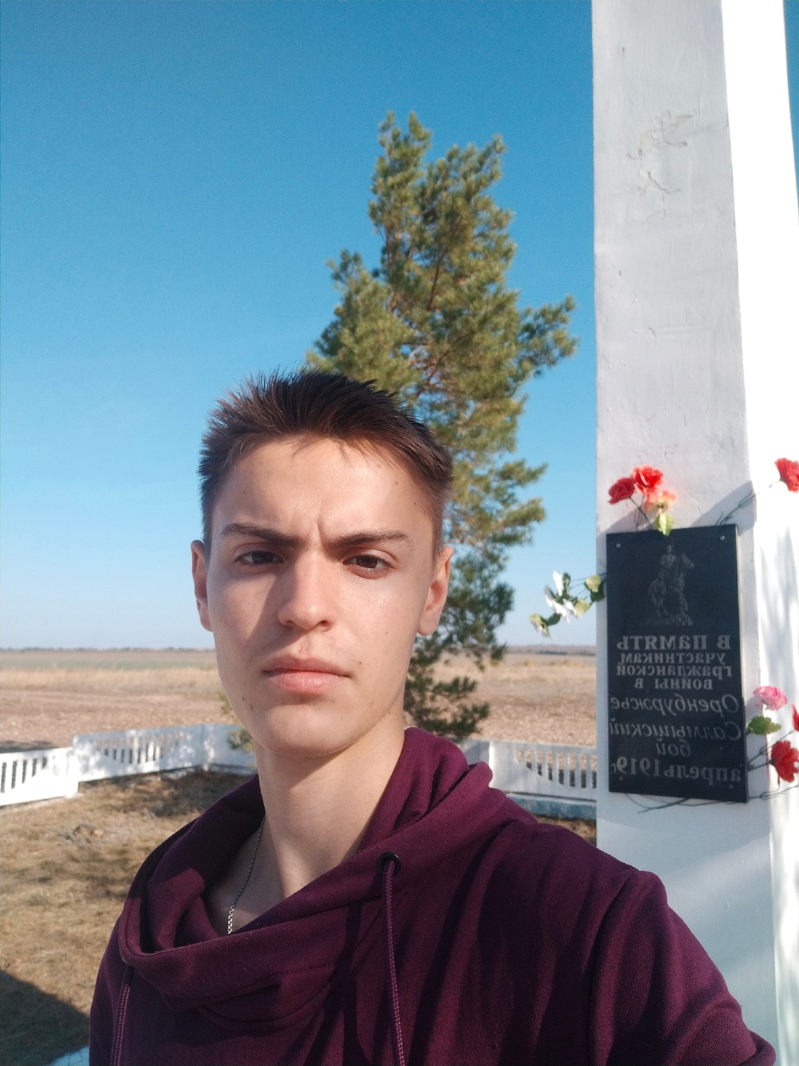
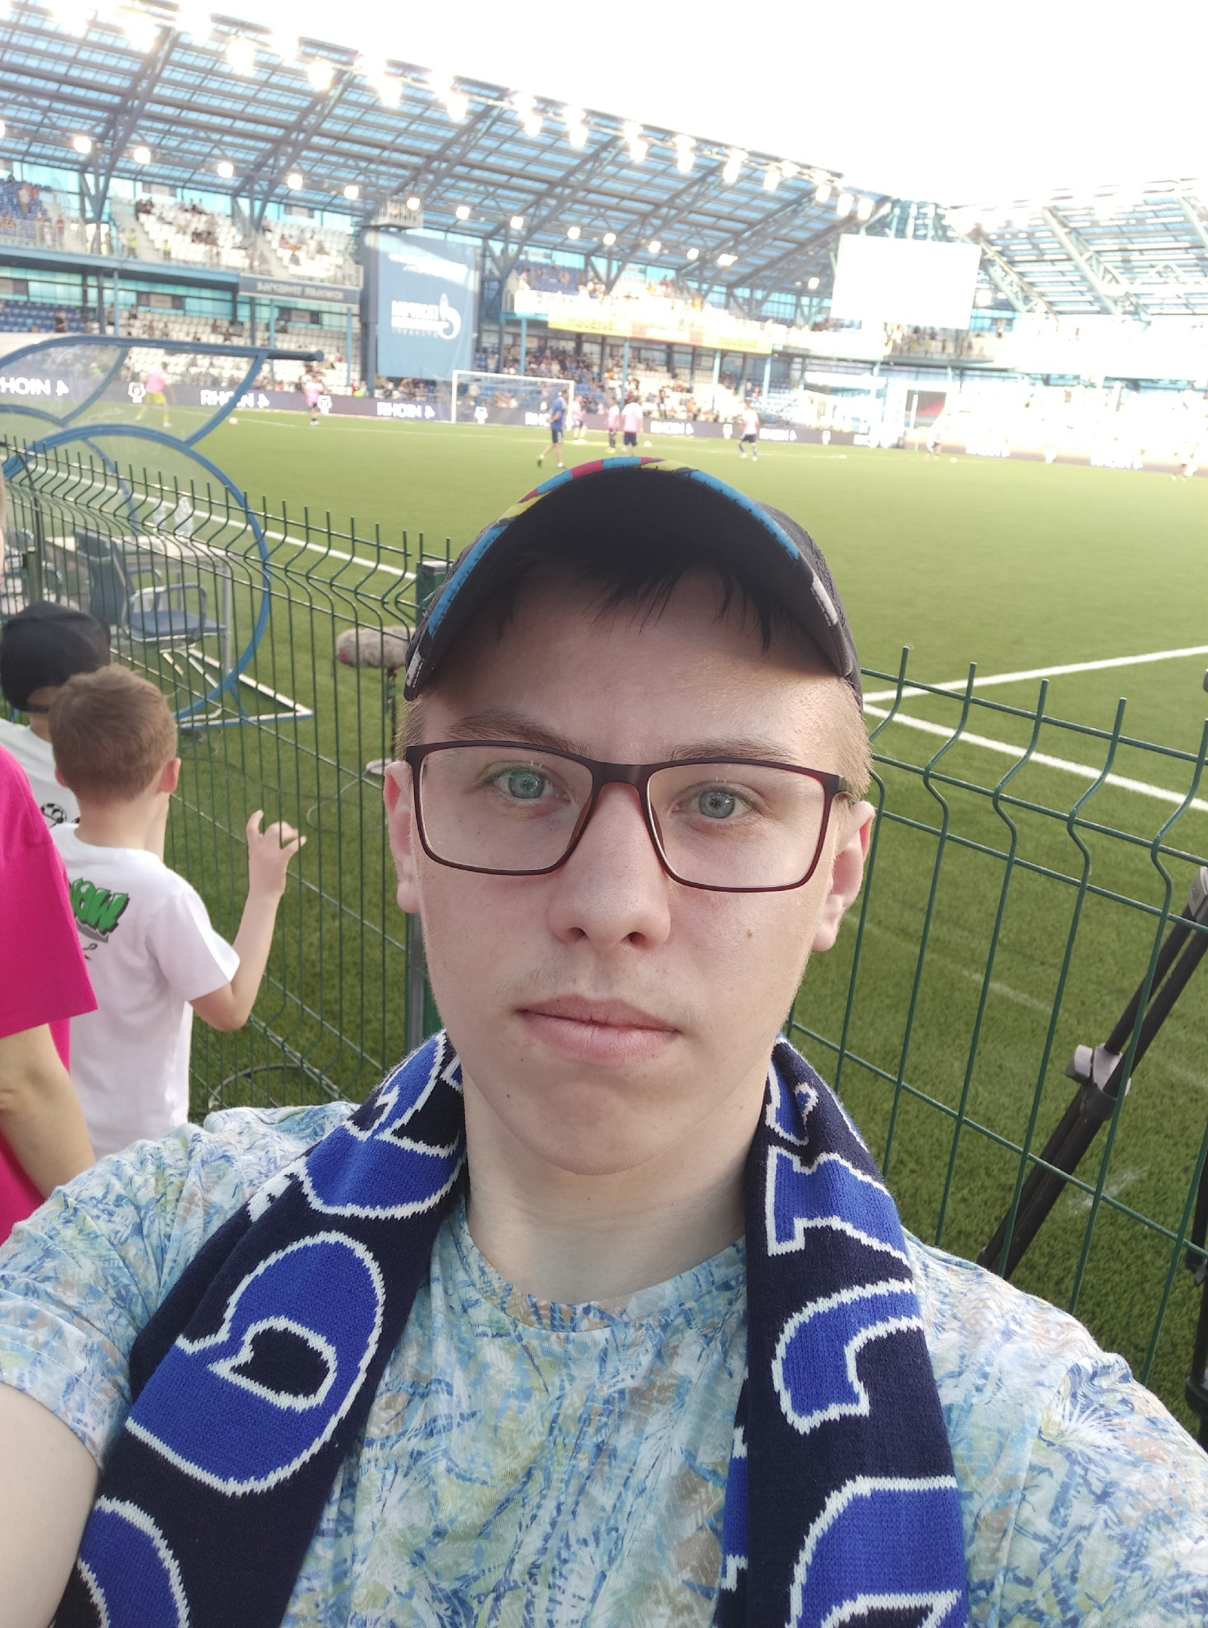
Команда проекта
Семынин Тимофей Андреевич
Лаборант
ID 1448368
Здоров Алексей Николаевич
Лидер
ID 2569647
Маринчев Максим Михайлович
Лаборант
ID 2769687

Slide 8
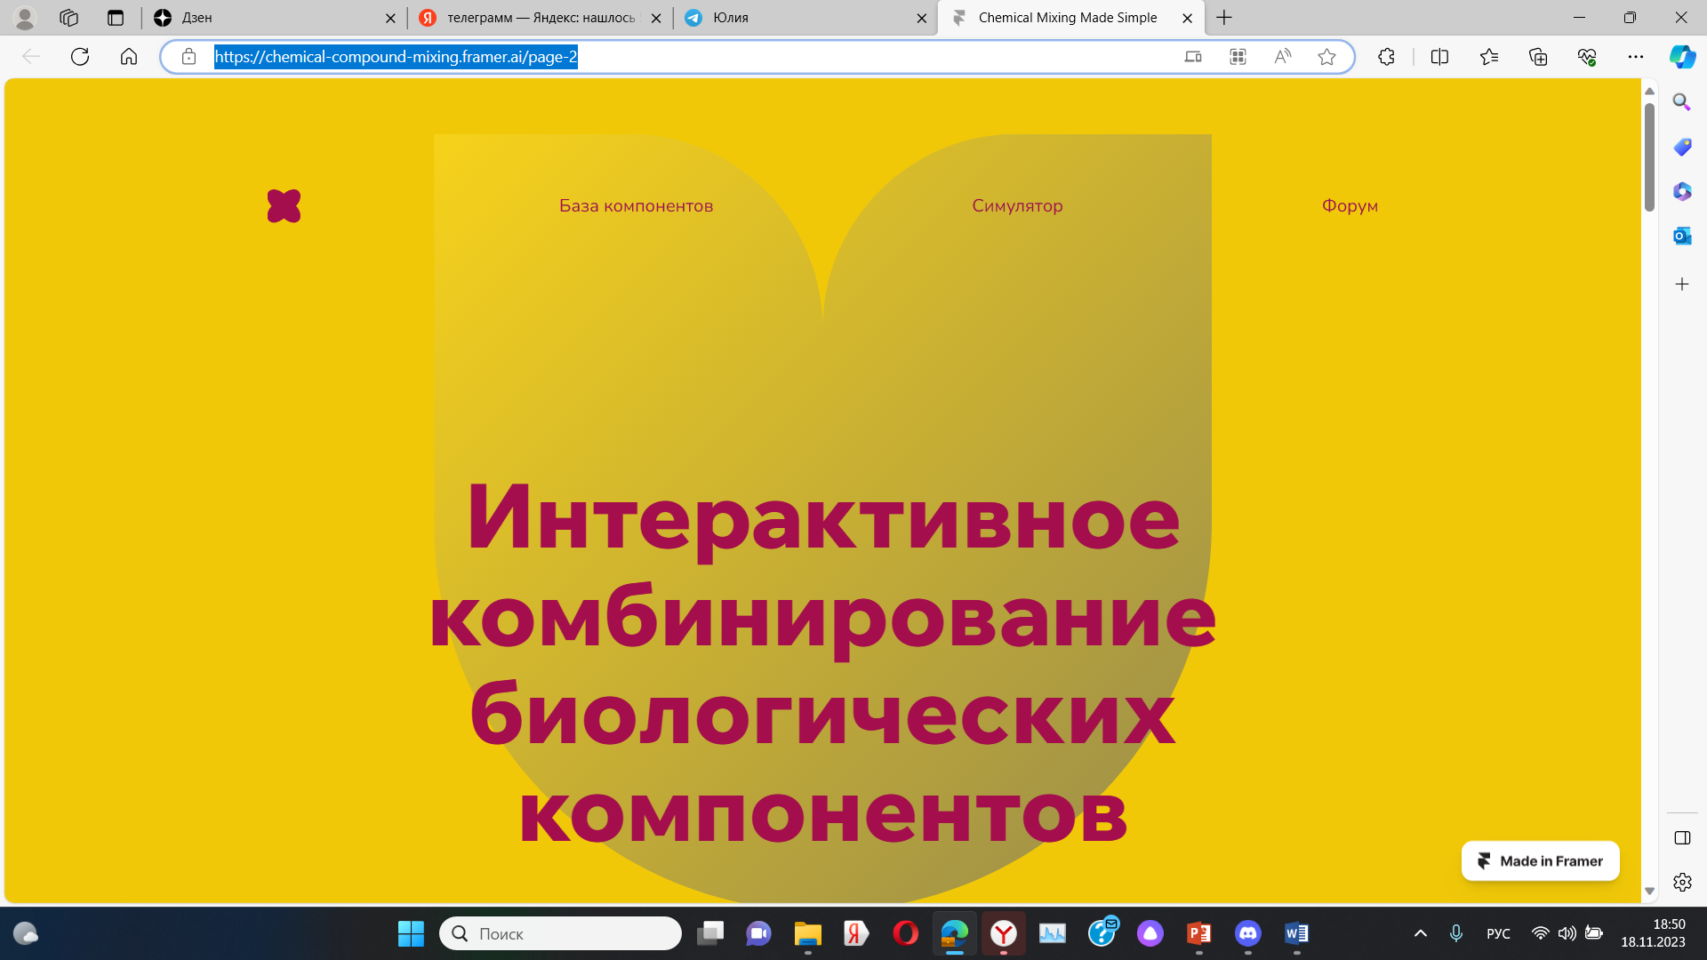
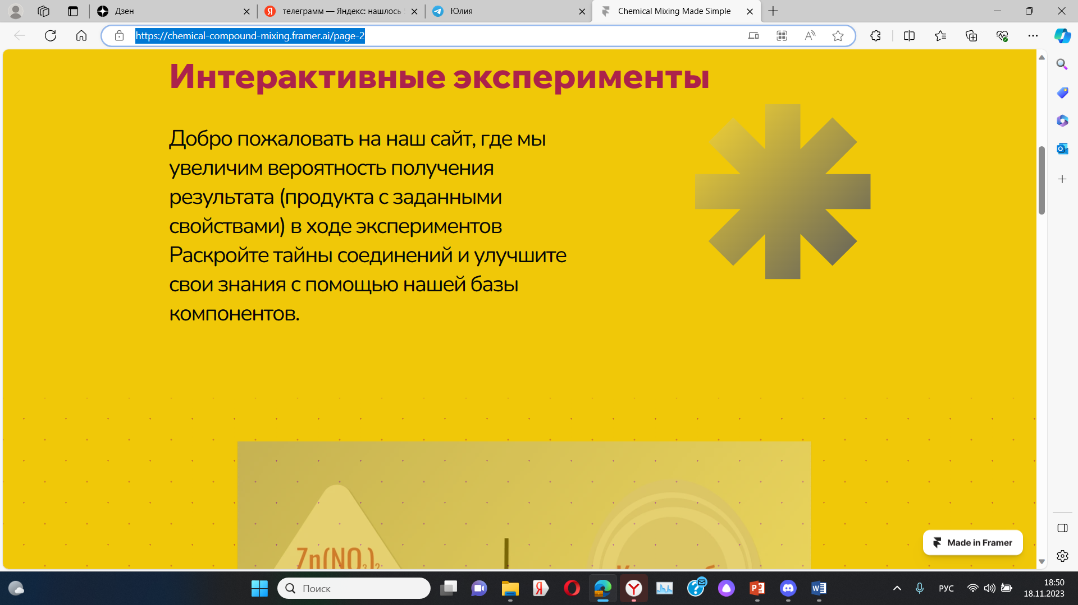

Приложение 1
https://chemical-compound-mixing.framer.ai/page-2

Slide 9
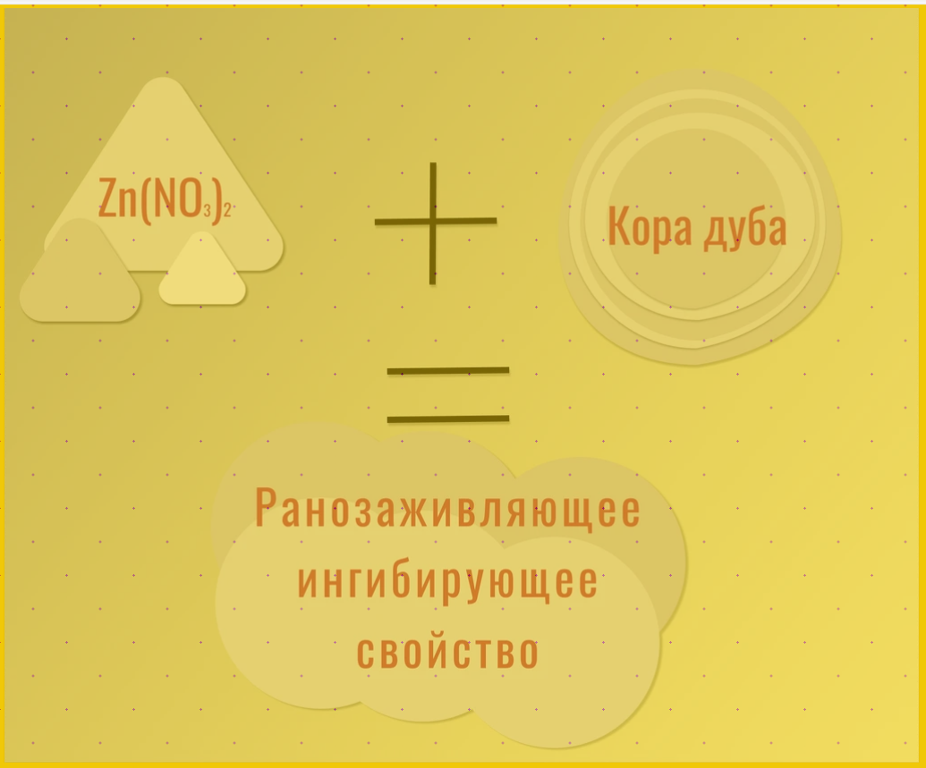
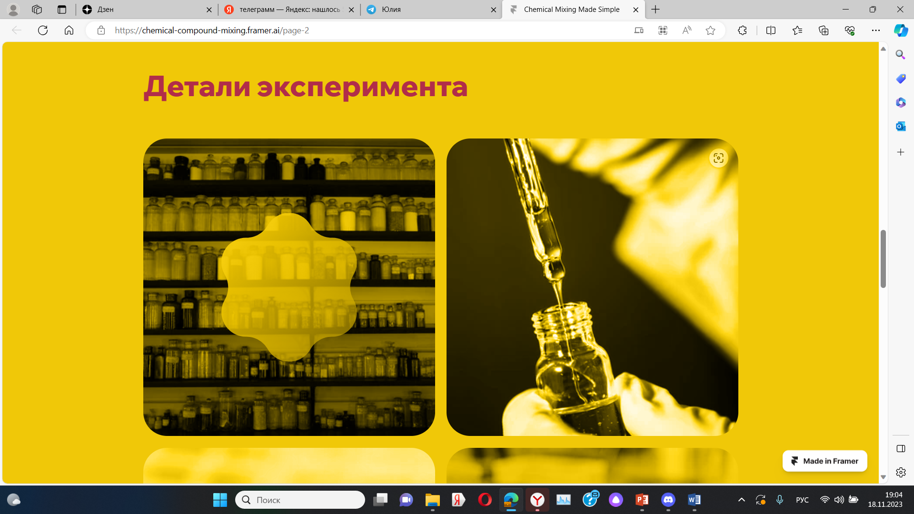
Приложение 2

Slide 10
89878741823
leha.zdorov.03@bk.ru

